Slide 1
Unit 2: Manusia
Sains Darjah 6

Slide 2
Objektif Pembelajaran
01
Memerihalkan fungsi organ pembiakan lelaki dan perempuan.
02
Menjelaskan proses persenyawaan manusia sehingga bayi dilahirkan.
03
Menaakul kepentingan pembiakan kepada manusia.

Slide 3
Isi Kandungan
01
02
03
Pembiakan Manusia.
Proses Persenyawaan Manusia hingga Bayi Dilahirkan.
Kepentingan Pembiakan kepada Manusia

Slide 4
Pembiakan Manusia
01

Slide 5
Bagaimanakah manusia membiak?
Manusia membiak melalui proses pembiakan. Proses pembiakan manusia melibatkan pasangan lelaki dan perempuan.
Sistem Pembiakan
Organ Pembiakan Lelaki
Organ Pembiakan Perempuan

Slide 6
Organ Pembiakan Lelaki
Testis
Tempat sperma
dihasilkan.
Zakar
Menyalurkan sperma ke dalam organ pembiakan perempuan.

Slide 7
Organ Pembiakan Perempuan
Uterus
Tempat untuk embrio berkembang dan membesar. Uterus juga dikenali sebagai rahim.
Tiub Fallopio
Tempat proses persenyawaan berlaku antara sperma dengan ovum.
Ovari
Faraj
Tempat ovum atau
“telur” dihasilkan
setiap bulan.
Saluran yang menerima sperma daripada zakar.

Slide 8
02
Proses Persenyawaan Manusia hingga Bayi Dilahirkan.

Slide 9
Proses Persenyawaan Manusia hingga Bayi Dilahirkan
Embrio
3
Ovum yang telah disenyawakan dengan sperma dikenali sebagai zigot. Zigot akan membahagi dan membentuk banyak sel yang dikenali sebagai embrio.
2
Proses persenyawaan berlaku. Hanya1 sperma yang akan bercantum dengan 1 ovum.
Zigot membahagi membentuk embrio
3
Uterus
4
2
4
Embrio akan berkembang di dalam uterus seorang ibu dan membentuk fetus. Fetus kekal di dalam uterus untuk jangka masa kurang lebih sembilan bulan.
Sperma
Ovum
Ovari
1
1
5
Zakar lelaki menyalurkan sperma ke dalam faraj perempuan.
Setelah kurang lebih sembilan bulan, fetus dilahirkan melalui faraj dan dikenali sebagai bayi.
Fetus

Slide 10
03
Kepentingan Pembiakan kepada Manusia

Slide 11
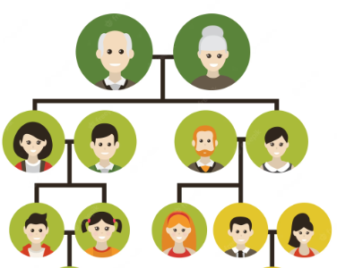
Kepentingan Pembiakan kepada Manusia
Proses pembiakan penting untuk menambahkan bilangan individu yang baharu.

Slide 12

Kepentingan Pembiakan kepada Manusia
Sekiranya salah seorang tidak membiak, ahli lain tidak akan dapat dilahirkan
Jika manusia tidak dapat membiak, manusia akan pupus.

Slide 13
Sekian, Terima Kasih

Slide 14
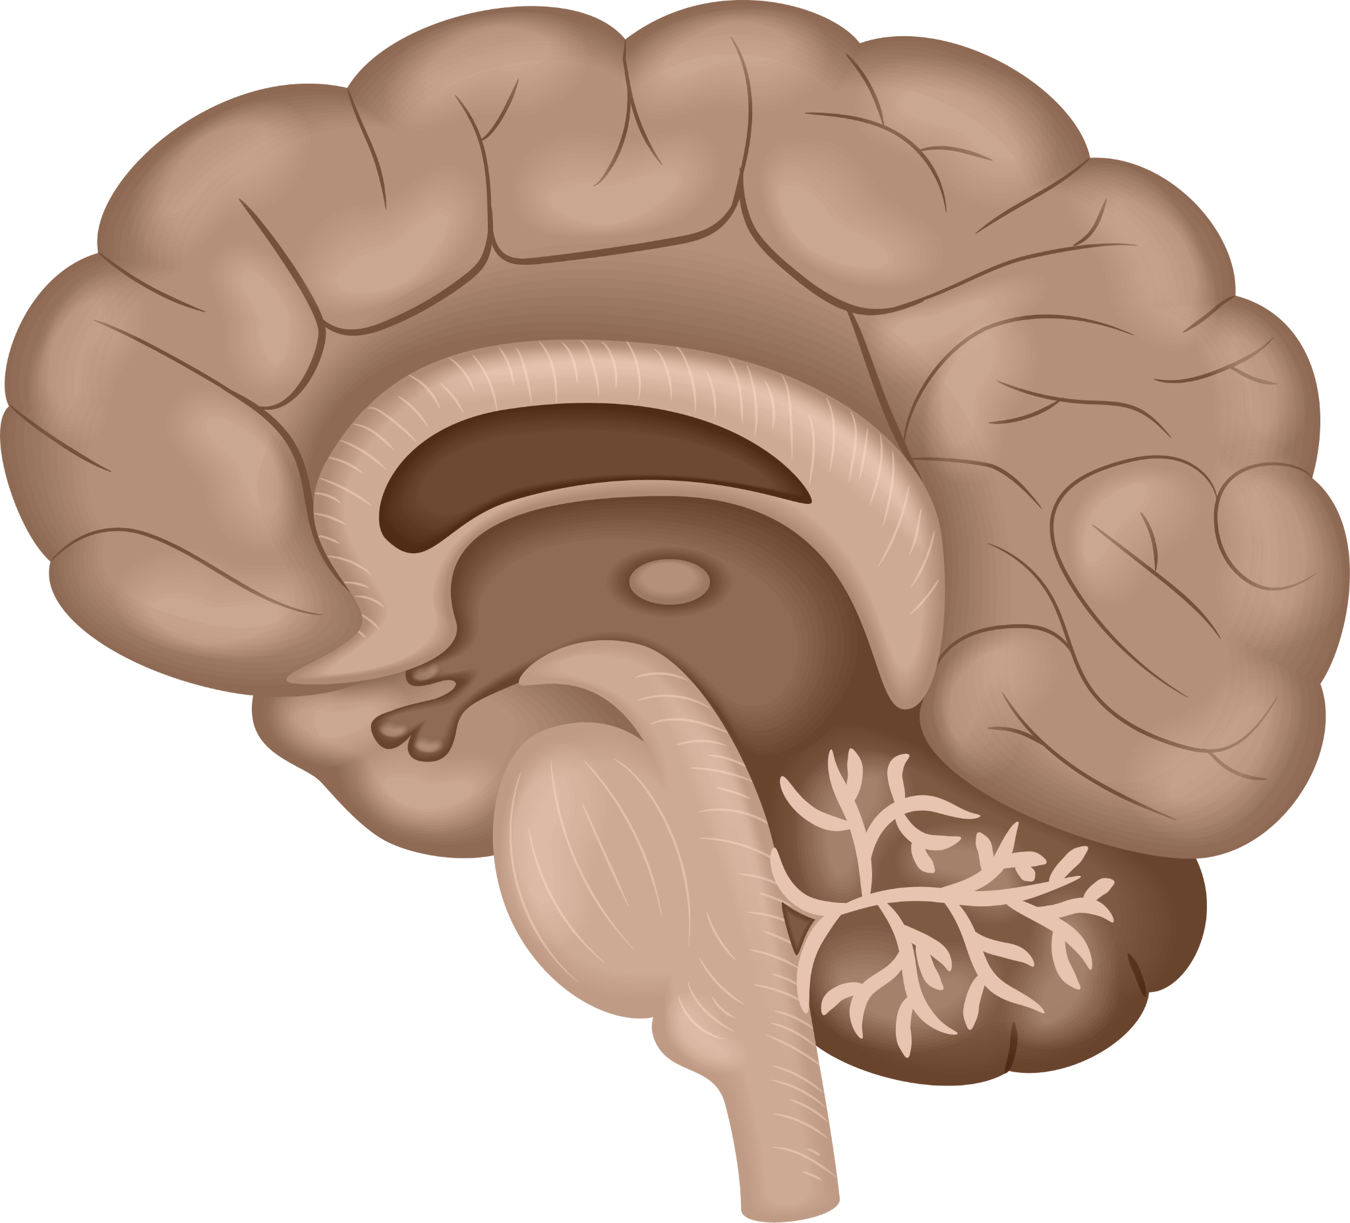
Unit 2: Manusia
Sains Darjah 6

Slide 15
Objektif Pembelajaran
01
02
03
04
Mengenal pasti jenis sistem saraf manusia.
Memerihalkan sistem saraf pusat dan fungsinya.
Menyatakan fungsi sistem saraf periferi.
Meramalkan keadaan yang berlaku jika sistem saraf periferi tidak berfungsi.
05
Menjana idea tentang cara menjaga sistem saraf.

Slide 16
Isi Kandungan
01
Sistem Saraf Manusia
Jenis Sistem Saraf Manusia
Fungsi Sistem Saraf Manusia
Kegagalan Fungsi Sistem Periferi
Menjaga Sistem Saraf
02
03
04
05

Slide 17
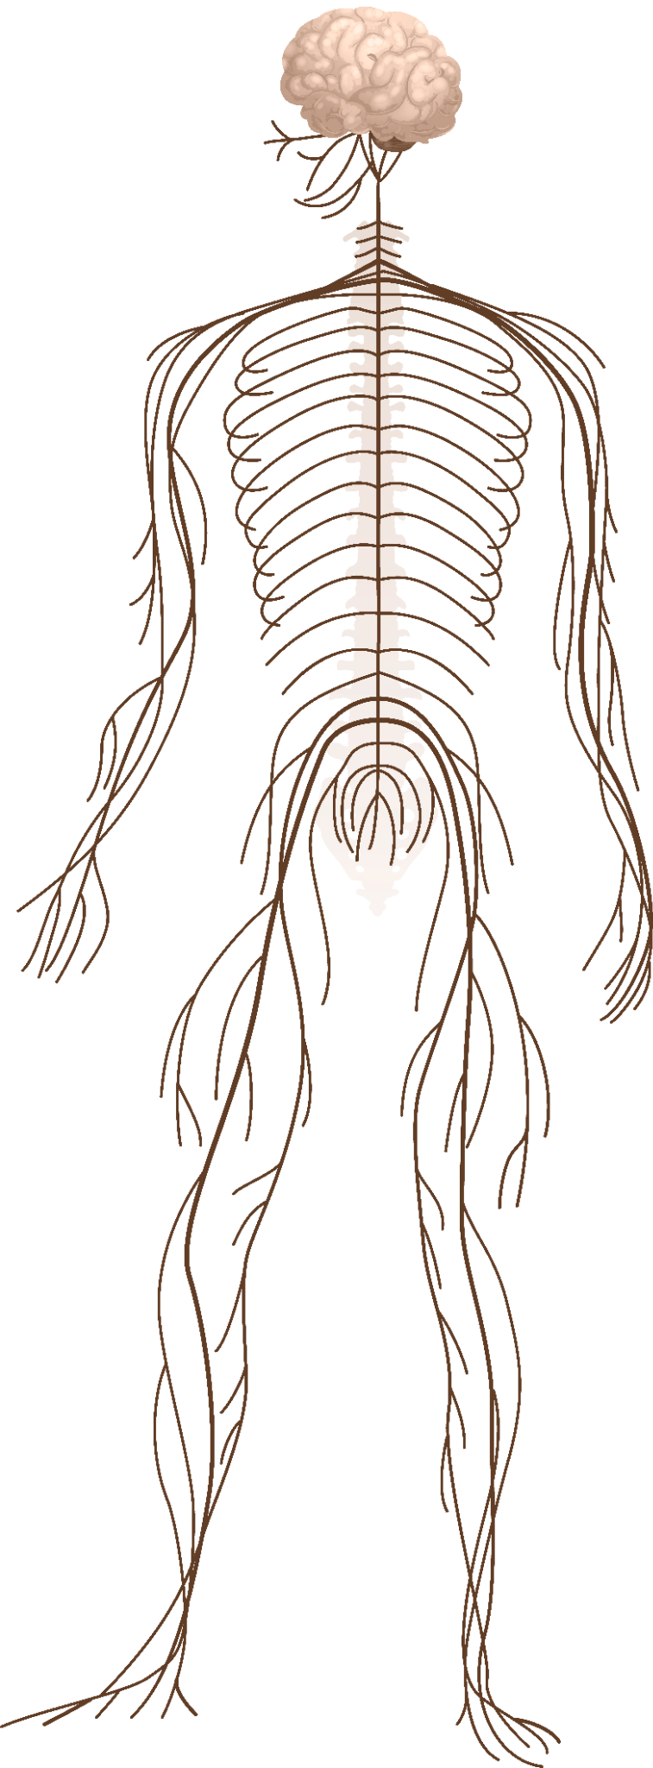
01
Sistem Saraf Manusia

Slide 18
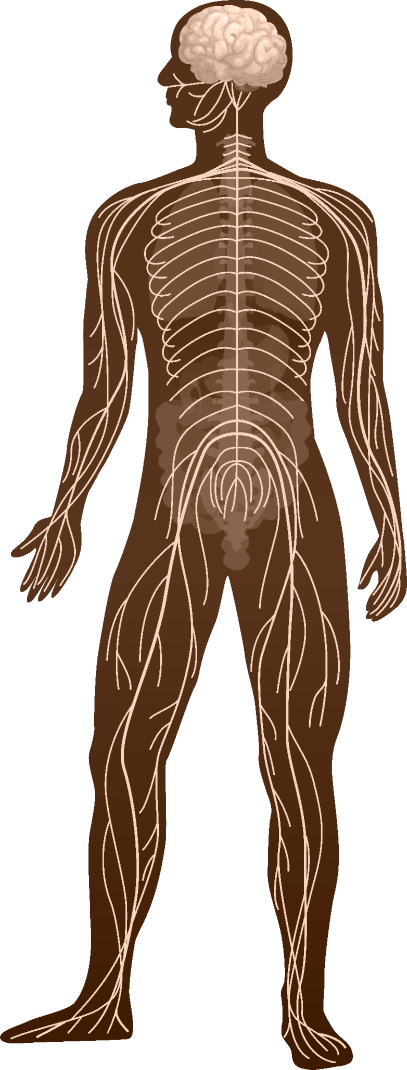
Pengenalan
Setiap tindakan yang kita lakukan adalah disebabkan oleh koordinasi suatu sistem yang dikenali sebagai Sistem Saraf
Sistem ini memberitahu tubuh cara untuk bergerak balas apabila bersentuhan dengan suatu rangsangan.

Slide 19
02
Jenis Sistem Saraf Manusia

Slide 20
Jenis Sistem Saraf
Sistem saraf pusat
Sistem saraf periferi
Sistem saraf pusat terdiri daripada otak dan saraf tunjang.
Sistem saraf periferi terdiri daripada rangkaian saraf. Sistem saraf periferi dikawal oleh sistem saraf pusat.

Slide 21
03
Fungsi Sistem Saraf Manusia

Slide 22
Fungsi Sistem Saraf Pusat
Sistem saraf pusat bertindak sebagai pusat untuk menerima maklumat dari organ deria dan mengkoordinasi gerak balas.
Otak mengkoordinasi :
Tindakan terkawal
Tindakan luar kawal
Contoh: Menari, makan, memerhati
Contoh: Bernafas, denyutan jantung, pencernaan

Slide 23
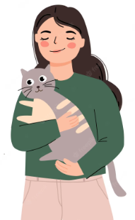

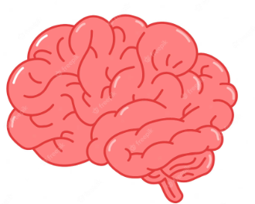

Situasi 1: Melihat anak kucing
Fungsi Sistem Saraf Pusat
dikesan oleh:
menghantar isyarat kepada
menghasilkan
organ deria
otak
rangsangan
gerak balas
Urutan aliran isyarat daripada rangsangan kepada gerak balas

Slide 24
Fungsi Sistem Saraf Pusat
Saraf tunjang
Membawa maklumat dari seluruh tubuh ke otak dan dari otak ke seluruh tubuh.
Mengawal sebahagian daripada tindakan refleks.
Tindakan refleks ialah tindakan tanpa disedari yang berlaku dengan pantasnya.

Slide 25
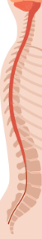
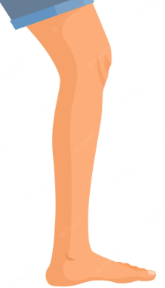
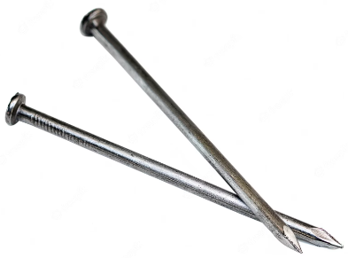
Situasi 2: Terpijak benda tajam
Fungsi Sistem Saraf Pusat
dikesan oleh:
menghantar isyarat kepada
menghasilkan
gerak balas
rangsangan
organ deria
saraf
tunjang
Urutan aliran isyarat daripada rangsangan kepada gerak balas

Slide 26
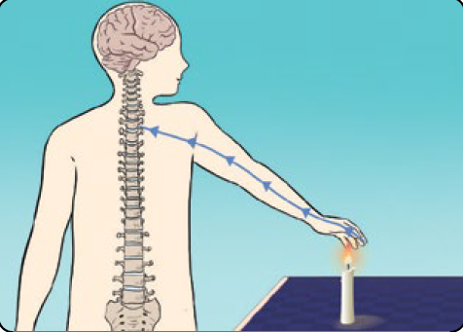
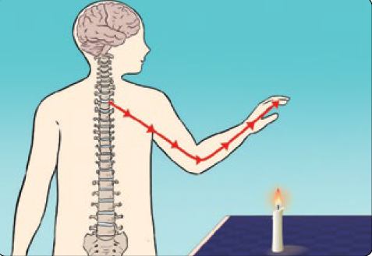
Fungsi Sistem Saraf Periferi
Menghantar isyarat dari bahagian tubuh ke sistem saraf pusat dan menghantar isyarat arahan dari sistem saraf pusat ke seluruh bahagian tubuh.
Isyarat dari bahagian tubuh dihantar ke sistem saraf pusat.
Isyarat arahan dari sistem saraf pusat dihantar ke bahagian tubuh untuk bergerak balas.

Slide 27
04
Kegagalan Fungsi Sistem Saraf Periferi

Slide 28
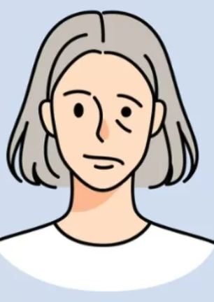
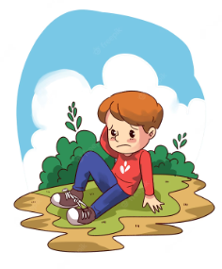
Kegagalan Fungsi Sistem Saraf Periferi
Bell’s palsy
Masalah keseimbangan tubuh
Bell’s palsy ialah keadaan yang berlaku apabila saraf periferi di bahagian otot muka rosak.
Kerosakan pada saraf di bahagian kaki dapat menyebabkan tubuh kita hilang keseimbangan ketika berjalan.
Kawalan otot muka mengalami gangguan dan menyebabkan separuh daripada bahagian muka menjadi herot.

Slide 29
05
Menjaga Sistem Saraf

Slide 30





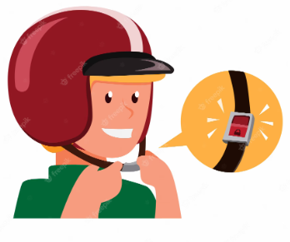
Elakkan minuman beralkohol
Makan makanan yang seimbang
Minuman beralkohol boleh melambatkan penghantaran isyarat dalam sistem saraf.
Makanan vitamin B kompleks dan mineral adalah penting untuk menjaga sistem saraf kita.
Menjaga Sistem Saraf
Menjalankan aktiviti harian dengan postur yang betul
Tidur yang mencukupi
Mengelakkan kecederaan
pada sistem saraf.
Tidur yang cukup menguatkan rangkaian sistem saraf dan daya ingatan.
Memakai alat pelindung tubuh
Mengelakkan kecederaan pada otak sekiranya berlaku kemalangan.

Slide 31
Sekian, Terima Kasih

